Slide 1

¡Tiemble después de haber reído!
J.M.M.S. - Febrero 2013
Música: The wall
Autor: Pink Floyd

Slide 2


Slide 3


Slide 4


Slide 5


Slide 6
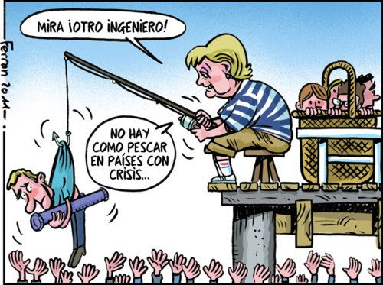

Slide 7


Slide 8


Slide 9
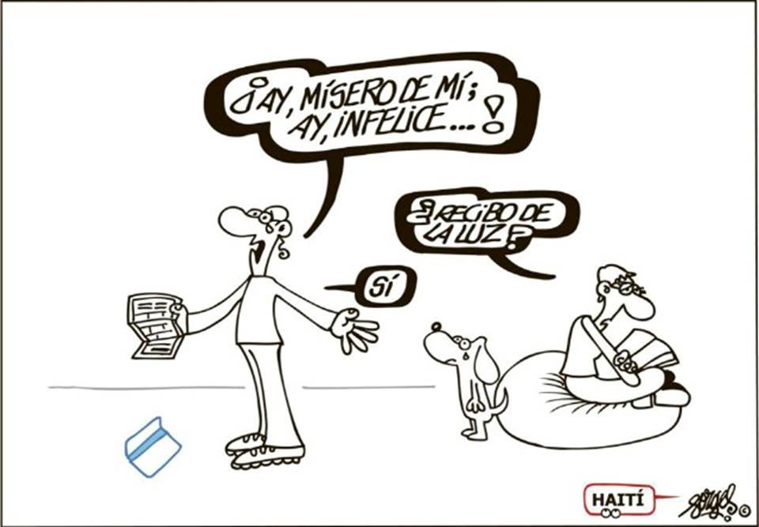

Slide 10


Slide 11


Slide 12


Slide 13


Slide 14


Slide 15


Slide 16


Slide 17


Slide 18


Slide 19
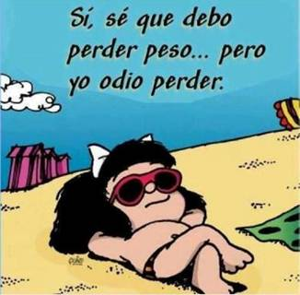

Slide 20


Slide 21
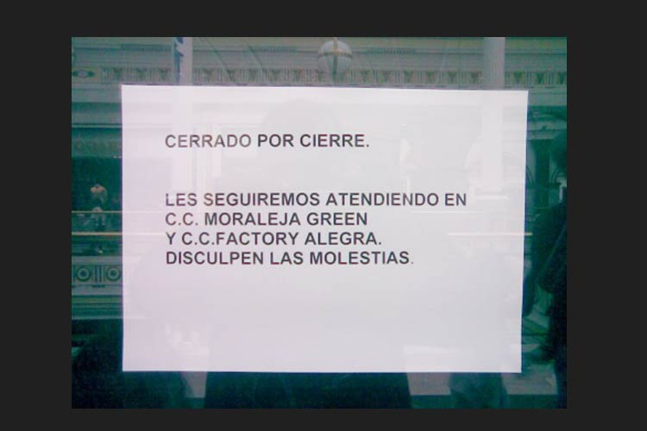
Indiscutible.

Slide 22
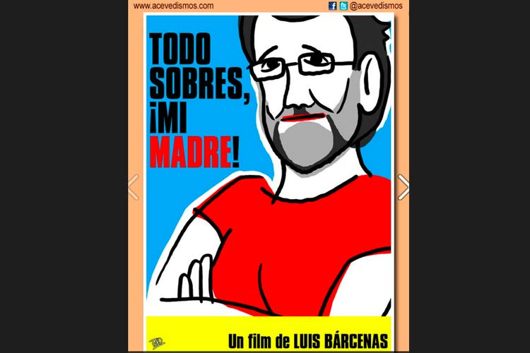
Trama creativa.

Slide 23
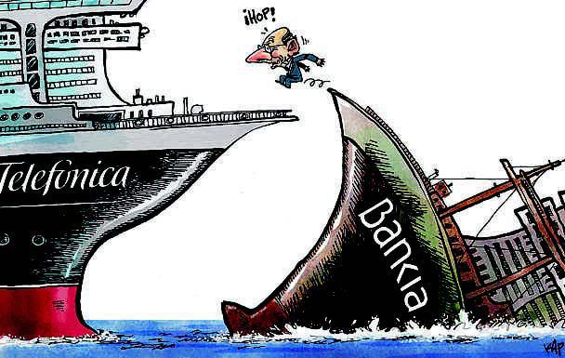
¿Cómo se denomina el tiempo que transcurre entre la bancarrota de dos empresas?... ¡Rato!

Slide 24
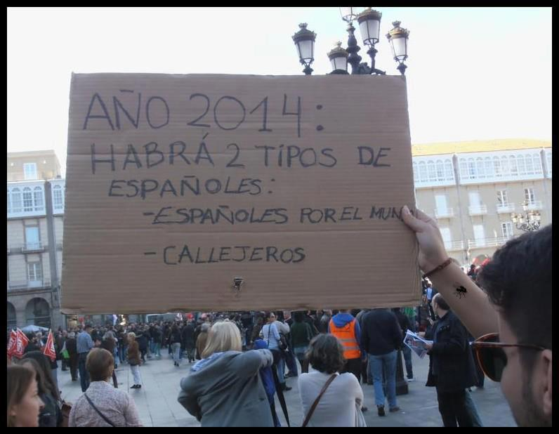

Slide 25


Slide 26
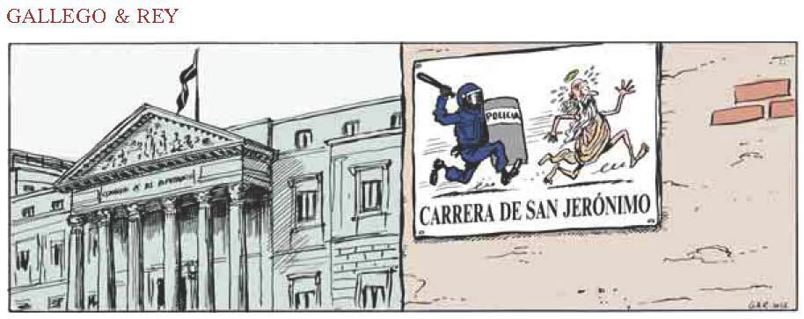

Slide 27


Slide 28
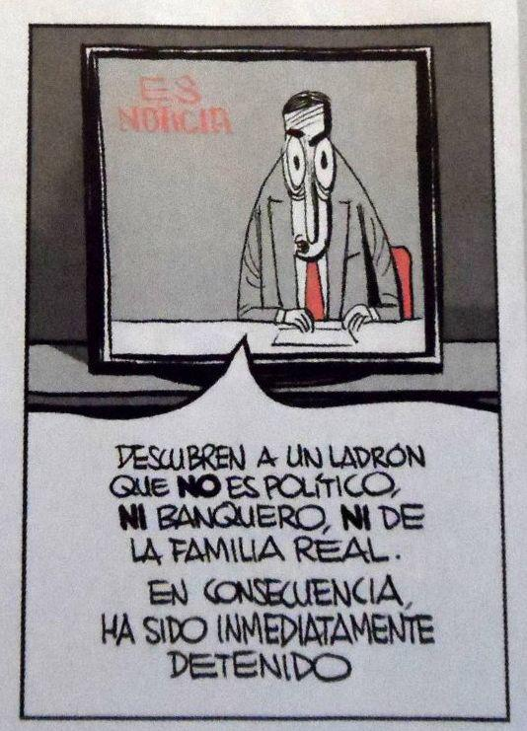

Slide 29
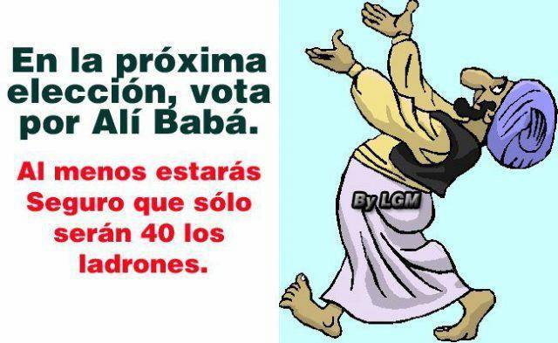
FIN.
Música i Arranjaments per Filip

Slide 30



Accede a la sección que desees desde aquí:
Propia Creación
De la Red
Dedicatorias | Fechas Especiales | Graciosos
Historia y Arte | Lugares | Musicales
Naturaleza y Ciencias | Política | Reflexión
Religiosos | Románticos | Salud
Dedicatorias | Fechas Especiales | Graciosos
Historia y Arte | Lugares | Musicales
Naturaleza y Ciencias | Política | Reflexión
Religiosos | Románticos | Salud
Si deseas recibir pps periódicamente en tu correo electrónico subscríbete aquí:

